Slide 1
Отчет об исполнении бюджета сельского поселения Аган за 2016 год

Slide 2
Основные характеристики исполнения бюджета сельского поселения Аган за 2016 год
Доходы 65 685,9 тыс. руб.
Расходы 65 860,5 тыс. руб.
Дефицит (-) -174,5 тыс. руб.
Профицит (+)

Slide 3
Доходы бюджета сельского поселения Аган за 2016 год (тыс.рублей)
Налоговые
доходы
1220,3
Налог на доходы физических лиц с доходов, источником которых является налоговый агент, за исключением доходов, в отношении которых исчисление и уплата налога осуществляется в соответствии со статьями 227,227.1 и 228 Налогового кодекса Российской Федерации.
Неналоговые
доходы
184,7
Государственная пошлина за совершение нотариальных действий должностными лицами органов местного самоуправления, уполномоченными в соответствии с законодательными актами Российской Федерации на совершение нотариальных действий.
Безвозмездные
поступления
64 280,9
Дотации на выравнивание бюджетной обеспеченности.
Субвенции бюджетам поселений на осуществление первичного воинского учета на территориях, где отсутствуют военные комиссары.
Доходы от использования имущества, находящегося в государственной и муниципальной собственности. Доходы от сдачи в аренду имущества, находящегося в оперативном управлении органов управления поселений и созданных ими учреждений (за исключением имущества муниципальных автономных учреждений).
Доходы от реализации иного имущества, находящегося в собственности поселений в части реализации основных средств по указанному имуществу.
Дотации бюджетам сельских поселений на поддержку мер по обеспечению сбалансированности бюджетов.
Субвенции бюджетам поселений на государственную регистрацию актов гражданского состояния.
Межбюджетные трансферты, передаваемые бюджетам поселений из бюджетов муниципальных районов на осуществление части полномочий по решению вопросов местного значения в соответствии с заключенными соглашениями.
Прочие межбюджетные трансферты, передаваемые бюджетам поселений.
Возврат остатков субсидий, субвенций и иных межбюджетных трансфертов, имеющих целевое значение, прошлых лет из бюджетов сельских поселений.
Налог на доходы физических лиц с доходов, полученных физическими лицами в соответствии со статьей 228 Налогового кодекса Российской Федерации.
Налог на доходы физических лиц с доходов, полученных физическими лицами в соответствии со статьей 228 Налогового кодекса Российской Федерации.
Налог на доходы физических лиц с доходов, полученных физическими лицами в соответствии со статьей 228 Налогового кодекса российской Федерации (пени и проценты по соответствующему платежу)
Налог на имущество физических лиц, взимаемый по ставкам применяемым к объектам налогообложения, расположенным в границах поселений.
Земельный налог, взимаемый по ставкам, установленным в соответствии с пп.1 п.1 ст.394 Налогового кодекса Российской Федерации применяемым к объектам налогообложения, расположенным в границах поселений (сумма платежа (пересчеты, недоимка, задолженность по соответствующему платежу, в т. ч. по отмененному)
Прочие доходы от оказания платных услуг(работ) получателями средств бюджетов поселений.
Прочие доходы от компенсации затрат бюджетов поселений.
Доходы от возмещения ущерба при возникновении страховых случаев по обязательному страхованию гражданской ответственности, когда выгодоприобретателями выступают получатели средств бюджетов сельских поселений.

Slide 4
Доходы бюджета за 2016 год

Slide 5
Налоговые доходы (тыс. руб.)

Slide 6
Неналоговые доходы (тыс.руб.)

Slide 7
Безвозмездные поступления (тыс. рублей)

Slide 8
Расходы бюджета сельского поселения Аган за 2016 год
Общегосударственные вопросы 12 133,7 тыс.руб.
Национальная оборона 144,3 тыс.руб.
Национальная безопасность и 300,7 тыс.руб.
правоохранительная деятельность
Национальная экономика 3 665,1 тыс.руб.
Жилищно-коммунальное хозяйство 41 088,8 тыс.руб.
Культура и кинематография 5 538,7 тыс.руб.
Социальная политика 60,0 тыс.руб.
Физическая культура 2 929,2 тыс.руб.

Slide 9
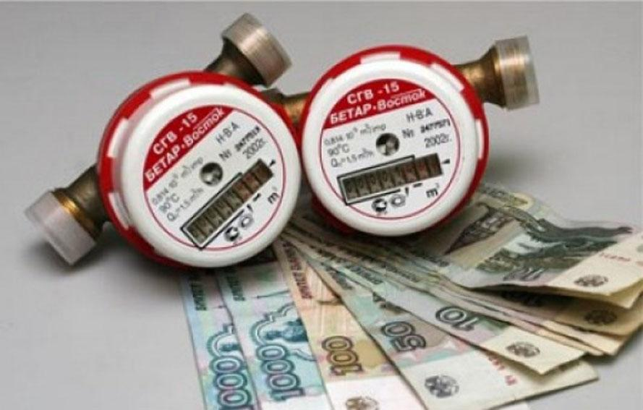
Расходы в сфере ЖКХ
За 2016 год 41 088,8 тыс. руб.
Жилищное хозяйство 8 352,7 тыс. руб.
Коммунальное хозяйство 31 483,2 тыс. руб.
Благоустройство 1 252,9 тыс. руб.

Slide 10
Расходы в сфере национальной экономики
За 2016 год 3 665,1 тыс. руб.
Дорожная деятельность 3 529 тыс. руб.
Другие вопросы в области национальной экономики 136,1 тыс. руб.

Slide 11
Расходы в сфере национальной обороны
За 2016 год 144,3 тыс. руб.
Мобилизационная и войсковая подготовка.

Slide 12
Расходы в сфере национальной безопасности и правоохранительной деятельности
За 2016 год 300,7 тыс. руб.
Осуществление полномочий по государственной регистрации актов гражданского состояния - 16,4 тыс. руб.
Страхование имущества муниципального фонда - 190,6 тыс. руб.
Ведомственная целевая программа «Защита населения и территории от чрезвычайных ситуаций, обеспечение пожарной безопасности в сельском поселении Аган» - 81,3 тыс. руб.
Другие вопросы в области национальной безопасности и правоохранительной деятельности – 12,4 тыс. руб.

Slide 13
Расходы в сфере физической культуры и спорта
За 2016 год - 2929,2 тыс. руб.
Фонд оплаты труда и страховых взносов
- 1806,0 тыс. руб.
Закупка товаров, работ и услуг – 1123,2 тыс. руб.

Slide 14
Расходы в сфере культуры и кинематографии
За 2016 г. – 5 538,7 тыс. руб.
Культура - 4 948,5 тыс. руб.
Кинематография – 558,2 тыс. руб.

Slide 15
Расходы на общегосударственные вопросы
За 2016 год – 5 018,3 тыс. руб.
Функционирование высшего должностного лица субъекта РФ – 1152,6 тыс. руб.
Функционирование законодательных (представительных) органов государственной власти и представительных органов муниципальных образований – 5,0 тыс. руб.
Функционирование местных администраций – 3 860,7 тыс. руб.

Slide 16
Расходы на МКУ «Учреждение по обеспечению деятельности органов местного самоуправления с.п. Аган»
Обеспечение деятельности подведомственных учреждений – 7 115,4 тыс. руб.
Фонд оплаты труда и страховые взносы – 5042,1 тыс. руб.
Иные выплаты – 61,3 тыс. руб.
Закупка товаров в сфере информационно-коммуникационных технологий – 522,4 тыс. руб.
Прочая закупка товаров, работ и услуг для государственных (муниципальных) нужд – 1443,7 тыс. руб.
Уплата налогов, сборов и иных платежей – 45,9 тыс. руб.

Slide 17
Расходы в сфере социальной политики за 2016 год – 60,0 тыс. руб.
Пенсионное обеспечение за выслугу лет.
Пособия и компенсации гражданам и иные социальные выплаты, кроме публичных нормативных обязательств – 60,0 тыс. руб.

Slide 18
Отчет об исполнении муниципальных программ сельского поселения Аган за 2016 год (тыс. руб.)
№ п/п | Наименование программы | План на год | Фактический расход | % исполнения
1 | Развитие транспортной системы на территории сельского поселения Аган га 2014-2016 гг. | 3529,0 | 3529,0 | 100%
2 | Управление муниципальным имуществом на территории сельского поселения Аган на 2014-2016 гг. | 190,6 | 190,6 | 100%
3 | Развитие жилищно-коммунального хозяйства на территории сельского поселения Аган на 2014-2016 гг. | 4387,0 | 4364,7 | 99%
4 | Профилактика правонарушений в сфере общественного порядка в сельском поселении Аган на 2014-2017 гг. | 12,4 | 12,4 | 100%

Slide 19
Отчет об исполнении ведомственных целевых программ сельского поселения Аган за 2016 год (тыс.руб.)
№ п/п | Наименование программы | План на год | Фактический расход | % исполнения
1 | Обеспечение деятельности органов местного самоуправления сельского поселения Аган | 7115,4 | 7115,4 | 100%
2 | Обеспечение осуществления полномочий администрации сельского поселения Аган | 5397,2 | 5375,1 | 99%
3 | Создание условий для эффективного управления муниципальными финансами и повышения устойчивости бюджета сельского поселения Аган | 121289,1 | 36724,1 | 30%
4 | Развитие культуры в сельском поселения Аган | 5545,7 | 5538,7 | 99%
5 | Развитие физической культуры и спорта в сельском поселении Аган | 2949,2 | 2929,2 | 99%
6 | Организация бюджетного процесса в сельском поселении Аган | 150,0 | 0,0 | 0%
7 | Защита населения и территории от чрезвычайных ситуации, обеспечение пожарной безопасности в сельском поселении Аган | 81,3 | 81,3 | 100%

Slide 20
Спасибо за внимание!
МКУ «УОДОМС с.п. Аган»
2017 г.

